Slide 1
Petržalská super škola IV. ročník 2016/2017
Téma práce: Život vo vesmíre /Dr. Musilová/
Názov práce: Cesta na Mars
Vypracovali: Benkovská Júlia, Diviaková Dominika, Šišuláková Linda
Vedúci práce: Mgr.Mikičová Dagmar
Škola, trieda: ZŠ Černyševského 8, 6.B

Slide 2
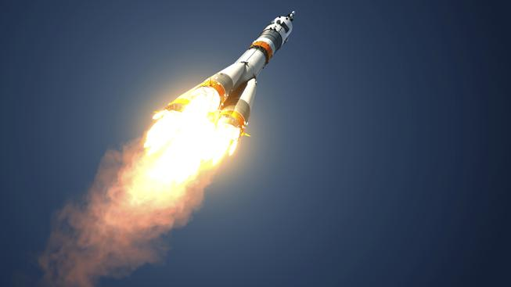
Cesta do vesmíru
Ľudia sú zvedaví. Keď sa im podarilo preskúmať celú Zem, našli si nové ciele. Už dávno lákala ľudí hviezdna obloha a keď sa preletel prvý človek vo vesmíre a ďalší pristáli na mesiaci, ľudia začali hľadať znovu ďalší cieľ.

Slide 3
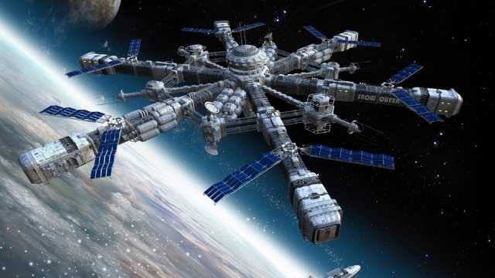
Dôvody pre osídlenie iných planét
Ľudia chcú mať možnosť získať nové zdroje nerastných surovín
Objavenie zatiaľ nepoznaného materiálu
V prípade, že bude Zem zničená nejakou katastrofou by ľudstvo malo možnosť znovu vytvoriť civilizáciu inde

Slide 4
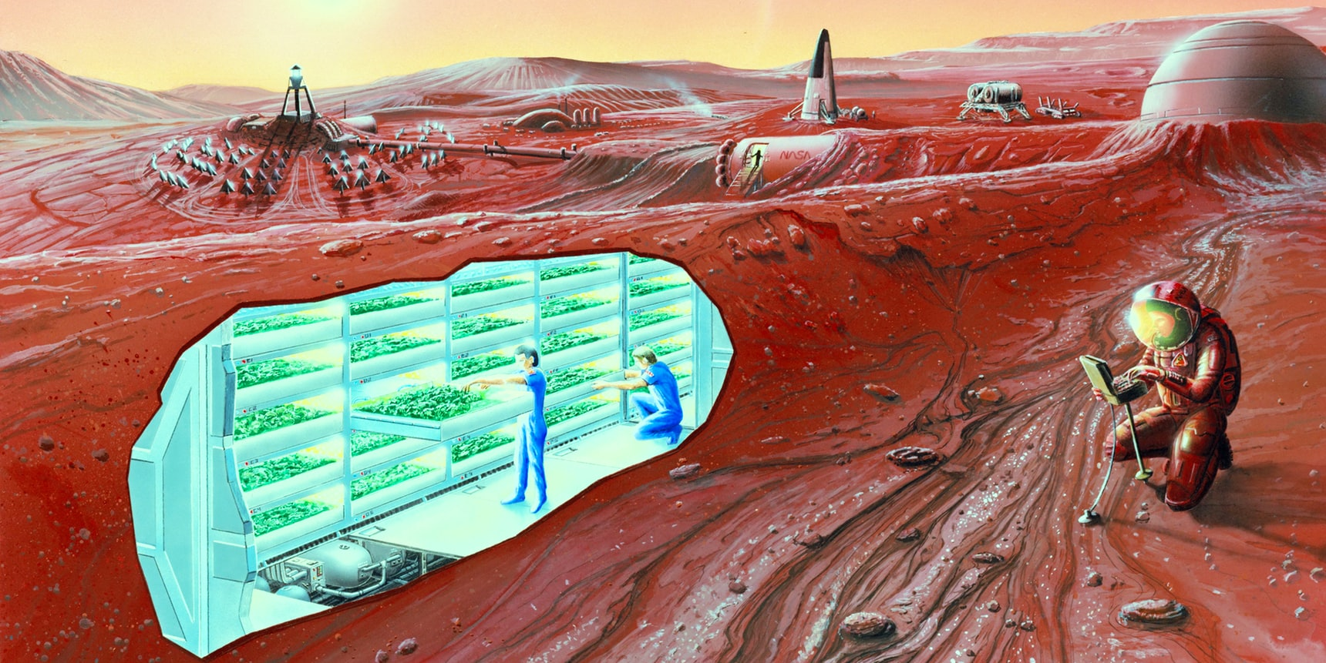
Prečo ľudí zaujíma mars?
Mars je najbližšou možnosťou, ktorá má predpoklady na aspoň čiastočné osídlenie
Vedci predpokladajú, že povrch Marsu ukrýva určité zásoby vody, ktorá je pre rozvoj života kľúčová

Slide 5
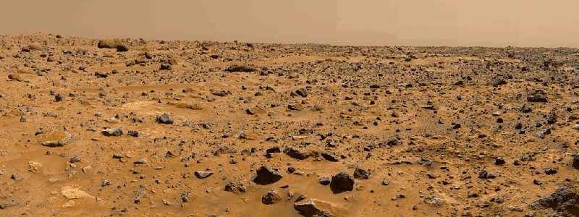
Problémy s osídlením marsu
Ľudstvo nedisponuje strojom schopným ľudí prepraviť na Mars a späť na Zem.
Cena takejto výpravy bude neskutočne vysoká, kde by sa tak veľké zdroje vzali?
Na Marse sa teploty pohybujú od -140 do -60 stupňov Celzia.
Mars nemá atmosféru podobnú tej zemskej a tým pádom ľudia nemajú čo dýchať.
Smrteľne nebezpečné kozmické žiarenie.
Nikto s istotou nevie odhadnúť situácie po pristáti na povrchu Marsu

Slide 6
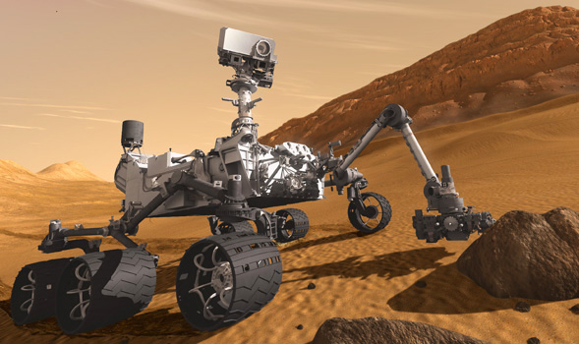
Úspešné pristátie na Marse
Doteraz najkomplexnejšou a najdrahšou misiou k planéte Mars je robotické vozidlo Mars Science Laboratory, nazývané aj Curiosity. Ide o viac ako 900 kg vážiaci rover, ktorý obsahuje vyše 80 kg vedeckého vybavenia. Inovatívnym a pomerne zložitým manévrom úspešne pristál v kráteri Gale 6. augusta 2012.

Slide 7
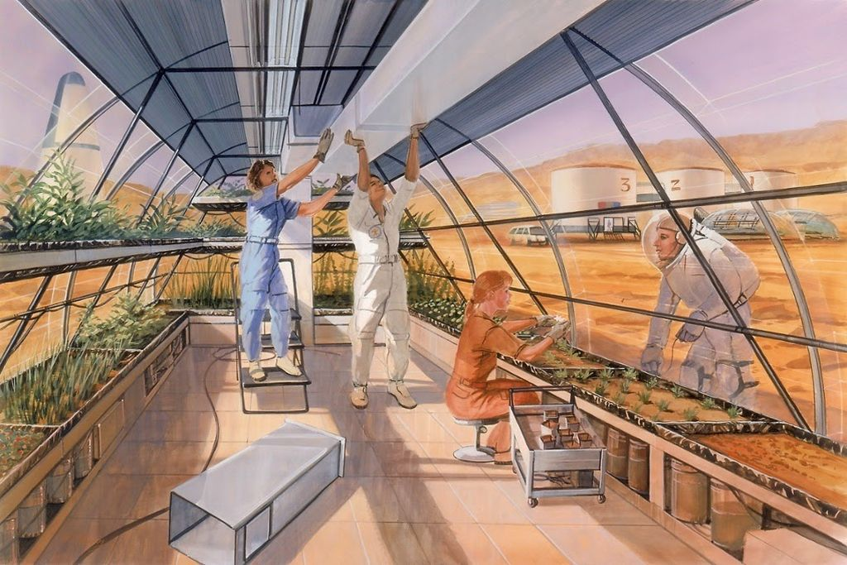
Príprava
Mars síce môže mať dostatok surovín na prípravu kyslíka, či čistenie vody. No na vybudovanie funkčného zariadenia, kde by sa dali pestovať rastliny, recyklovať vzduch aj voda, je potrebných ešte veľa rokov vývoja.

Slide 8
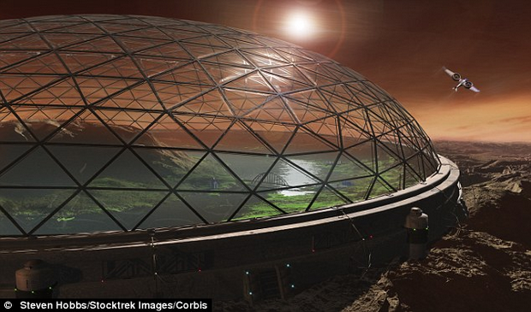
Ako to bude s dýchaním?
Na Marse je dostatok kyslíka: vyskytuje sa v oxide uhličitom, ktorý tvorí 95% atmosféry, a nachádza sa aj v povrchovej pôde v oxidoch železa. Atmosferický plyn by sa mohol využiť na nafúknutie veľkých skleníkov, v ktorých by rastliny mohli vytvárať kyslík a zároveň by boli potravou pre domáce zvieratá.

Slide 9
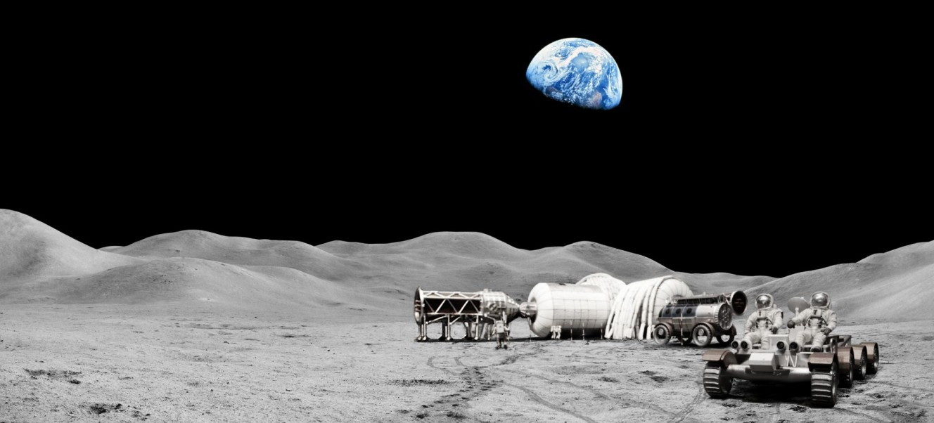
Prvé pobyty
Prvé posádky sa zrejme na Marse nezdržia príliš dlho a pravdepodobne si vystačia so špeciálnymi nafukovacími obydliami, ktoré budú mať výplň medzi stenami z izolačnej peny. Takúto technológiu nielen pre obydlia, ale aj pre moduly orbitálnej stanice vyvinula americká spoločnosť BIGELOW AEROSPACE.

Slide 10
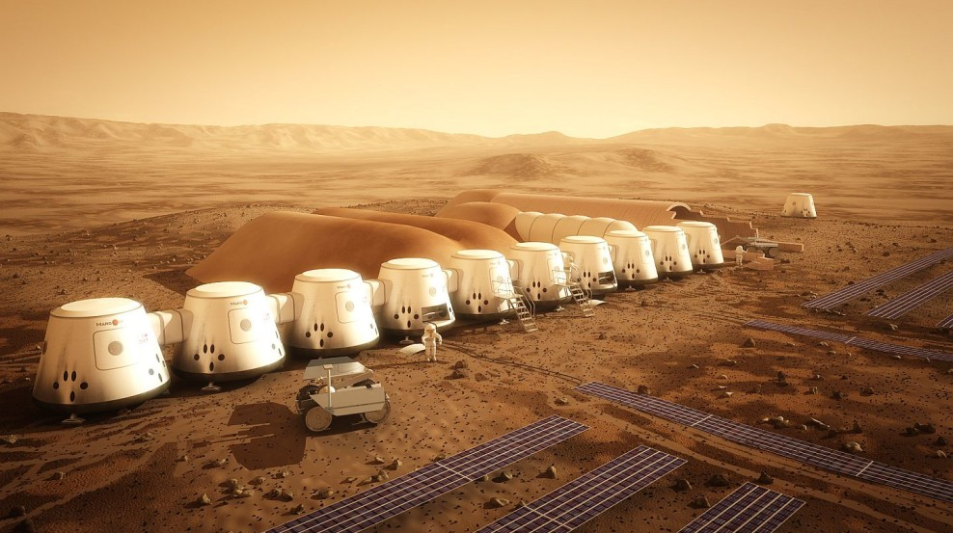
Stále osídlenie Marsu
Pre stálu základňu, nehovoriac o marsovských „mestách“, však bude treba vyvinúť bezpečné konštrukcie s dlhodobou trvanlivosťou. Pritom pre veľkú vzdialenosť nebude možné materiály a vybavenie z drvivej väčšiny dopravovať zo Zeme. Čo je možné na Mesiaci, nebudeme schopní aplikovať na Marse.

Slide 11
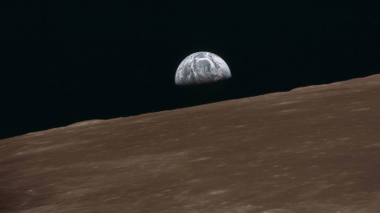
Dlhá jednosmerná cesta
Mars je niečo úplne iné ako Mesiac. Nielen pre vzdialenosť – vyše 200 miliónov kilometrov oproti necelým 400-tisícom – ale v konečnom dôsledku najmä pre malú pravdepodobnosť návratu. Lístok na Mars bude pre prvých osadníkov iba jednosmerný.

Slide 12
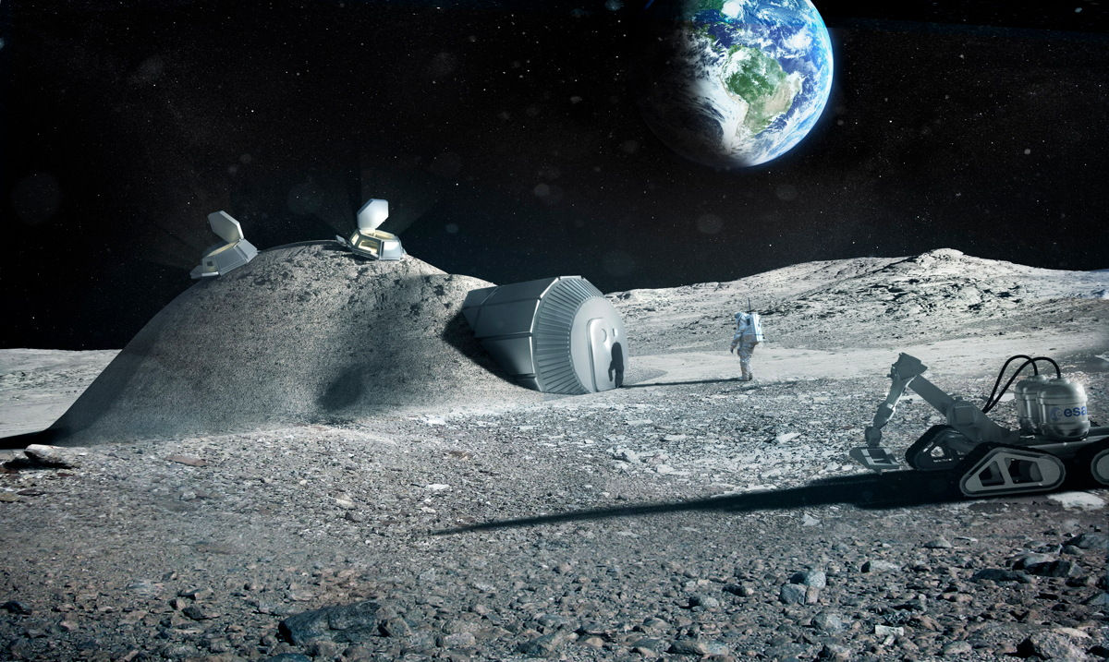
Najskôr návrat na mesiac
Realita možno ukáže, že bude potrebné vrátiť sa k plánom vybudovania základne na Mesiaci, a až po týchto skúsenostiach sa znova pozrieť smerom k Marsu. Práve tak to má v pláne americká NASA v programe Constellation.

Slide 13
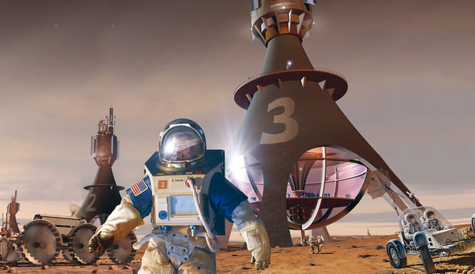
Ambície
Napodiv tie najambicióznejšie marťanské scenáre sa nezrodili tam, kde by to človek čakal, teda v amerických, ruských či čínskych kozmických agentúrach. Na svetlo sveta s nimi vyšli súkromné a neziskové organizácie.
Štátne programy sa totiž doteraz vždy ukázali ako neúnosne drahé. Americká NASA napríklad došla k číslu 100 miliárd dolárov. To je cena päťdesiatich raketoplánov. Pri tejto misii sa rátalo s krátkodobým pobytom na Marse a s návratom astronautov späť.

Slide 14
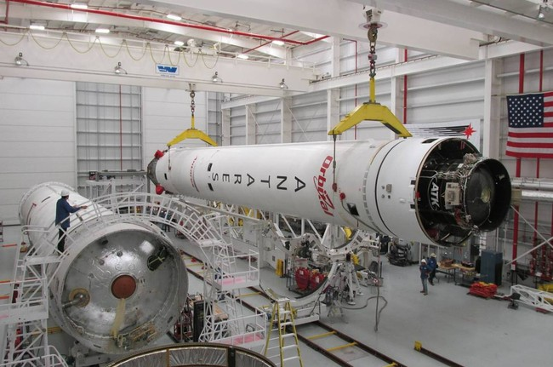
Množstvo komplikácií
Už pri ceste, ktorá bude trvať okolo 500 dní, hrozí nejedno nepríjemné prekvapenie. Škodlivé kozmické žiarenie poškodzuje DNA aj mozog. Beztiažový stav má rozkladný vplyv na organizmus, ale najmä na pohybovú sústavu. Na malom priestore v rakete hrozí ponorková choroba, ktorej dôsledky ťažko dopredu odhadnúť. O technických problémoch pri vytváraní stálej kolónie v takom nehostinnom a málo preskúmanom prostredí, ako je Mars, ani nehovoriac. Preto je potrebné najskôr všetko vymyslieť a vyskúšať. Trvať to však môže mnoho rokov.

Slide 15
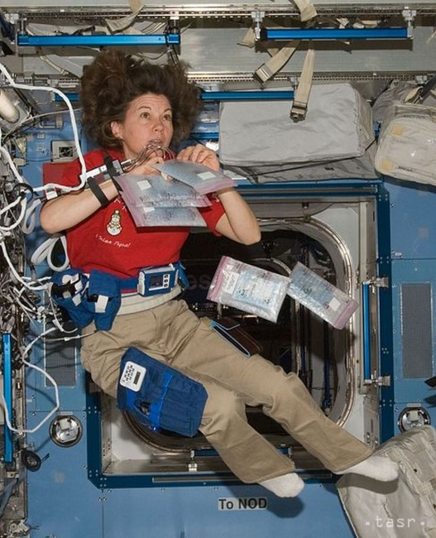
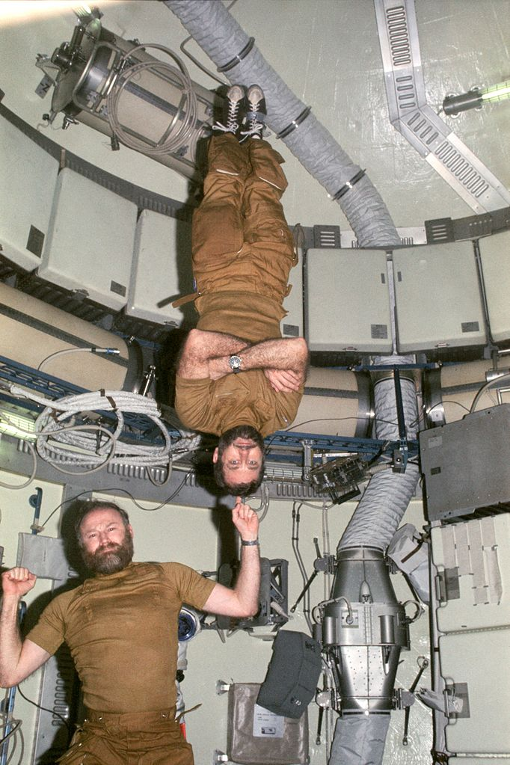
Zdravotné ťažkosti
Vedci prostredníctvom pokusu na myšiach zistili, že pomerne dlhé vystavenie ich mozgov žiareniu, ktoré bolo podobné tomu kozmickému, im spôsobilo rozličné poruchy nervového systému. Jedným z negatívnych sprievodných javov bol celkový pokles mozgovej aktivity pokusných myší.

Slide 16
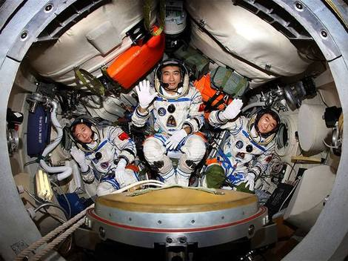
Psychické problémy
Veľkým rizikom sú psychické problémy, ktoré by zažívali astronauti počas izolácie od zvyšku civilizácie nielen na ceste na Mars, ale aj počas svojho pobytu na základni, keďže ich životný priestor by bol veľmi obmedzený.

Slide 17
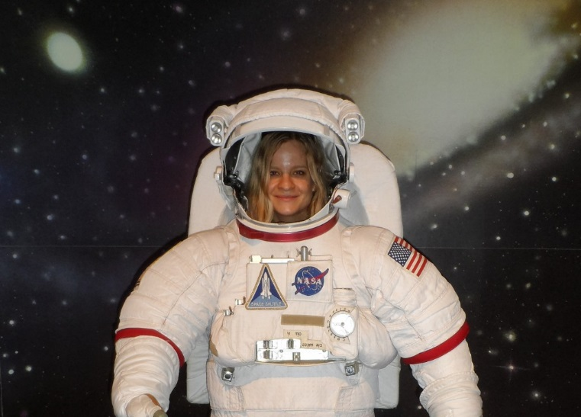
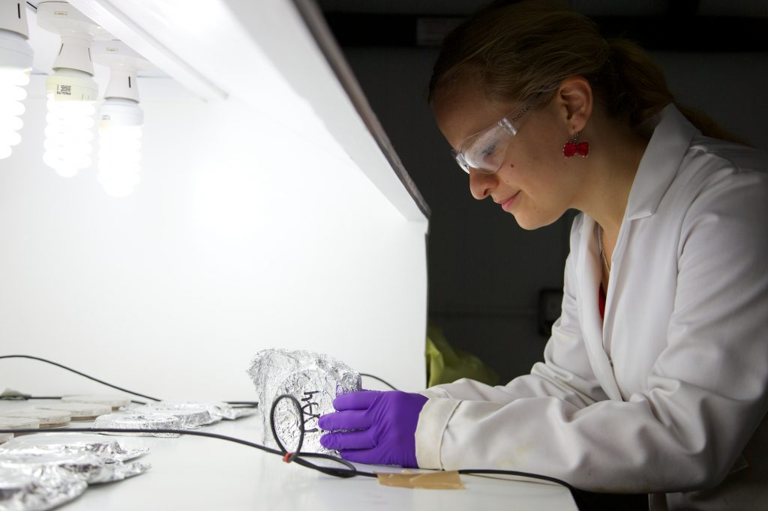
Slovenka súčasťou priprav na mars
Micha­ela Musi­lová štu­do­vala pla­ne­tárne vedy na Uni­ver­sity Col­lege v Lon­dýne a na Cali­for­nia Ins­ti­tute of Tech­no­logy (Cal­tech) v USA. Dokto­rát z mik­ro­bi­oló­gie a astro­bi­oló­gie si dokon­čila na Uni­ver­sity of Bris­tol v Anglicku. Momen­tálne pôsobí na diaľku ako peda­go­gička pre Inter­na­ti­onal Space Uni­ver­sity (ISU) a ako kon­zul­tantka pre nie­koľko zahra­nič­ných firiem. Rok pra­co­vala pre NASA a v roku 2014 sa zúčast­nila simu­lo­va­nej mar­ťan­skej expe­dí­cie v púšti v Utahu, ktorú viedla aj NASA v spo­lu­práci s ESA. Napriek ponu­kám z NASA a iných ves­mír­nych agen­túr sa vrá­tila na Slo­ven­sko, kde sa postupne stala pred­sed­níč­kou SOSA (Slo­ven­skej orga­ni­zá­cie pre ves­mírne akti­vity). V roku 2017 sa zúčastní ďal­šej simu­lo­va­nej misie na Mars, kto­rej bude šéfo­vať.

Slide 18
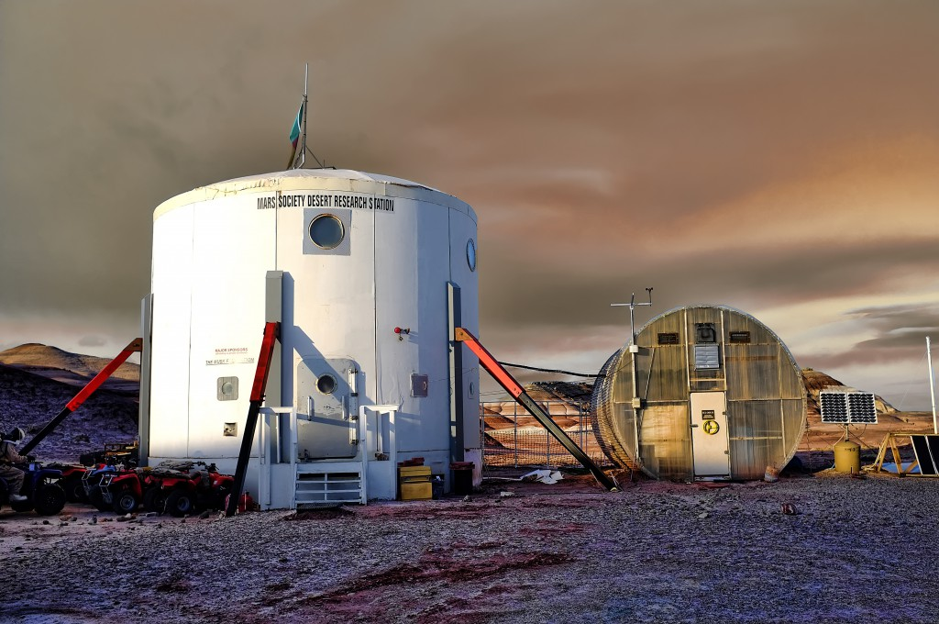
Príprava na pobyt
Micha­ela Musi­lová popísala prípravnú misiu:
Necelé tri týždne sme boli v púšti v Utahu, izolovaní od sveta. Žili sme v miniatúrnej búdke o priemere osem metrov, v ktorej sme jedli, cvičili, pracovali ako astronauti. Každý pracoval na svojom výskumnom projekte a v rámci skupiny sme mali podelené úlohy. Celá pointa experimentu bola v tom, či by ľudia takto dokázali prežiť na Marse. Bolo nás sedem a jeden robot. Akonáhle sme chceli ísť von, museli sme si na seba dať skafander, a tým, že sme mali len určitú dávku vzduchu, tak sme boli limitovaní a nemohli sme chodiť von všetci. Nedalo sa odtiaľ nikam utiecť, navyše nás kamerovali.

Slide 19
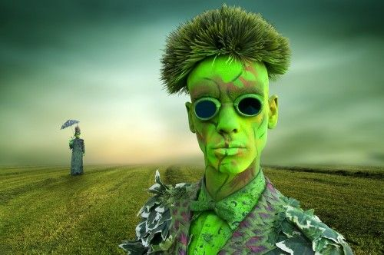
Marťania
Na Marse je gravitačná sila trikrát menšia ako na Zemi. Znamená to, že človek je trikrát ľahší, takže by nepotreboval takú pevnú kostru. Deti narodené na Marse by sa vyvíjali inak ako deti na Zemi. Boli by veľmi veľké a krehké. Museli by stále nosiť ťažký náklad, inak by v prípade návratu na Zem neprežili.
Kto vie ako to bude nakoniec v budúcnosti?

Slide 20
Použitý text
https://sk.wikipedia.org/wiki/Prieskum_Marsu_kozmick%C3%BDmi_sondami
https://dennikn.sk/254059/sa-ludstvo-dostane-mars/
https://novinky.vesmir.sk/nezaradene/clanok/1269-kolonizacia-marsu-sa-zacne-az-po-otepleni-povrchu/
https://aktualne.atlas.sk/kolonizacia-marsu-sa-vzdaluje-realite-mysie-mozgy-ukazali-ze-mozgy-z-nasa-dostanu-zabrat/dnes/zaujimavosti/
http://techbox.dennikn.sk/beton-ako-kluc-k-osidleniu-marsu/
http://lisabon.blog.cz/1012/osidlenie-marsu
http://www.pluska.sk/zazracnysvet/vesmir/po-kolonizacii-mohlo-marse-zit-80-tisic-ludi.html
https://zena.sme.sk/c/7303830/michaela-musilova-zeny-su-rovnako-schopne-ako-muzi.html#ixzz4aohIZnfv
https://www.startitup.sk/1michaela-musilova-slovenka-ktora-si-splnila-detsky-sen-a-stala-sa-astronautkou/

Slide 21
Použité obrázky
http://im.tiscali.cz/nedd/2015/06/05/470813-thinkstockphotos-492499043-653x367.jpg
http://d38zt8ehae1tnt.cloudfront.net/images/news/700_854748b11de4be0ab4ed4b24f76b94eb.jpg
https://img-s3.onedio.com/id-57ff5da918ce6d6a0c12071b/rev-0/raw/s-1401f307ff7178a8f1ecd7523cf55e7a753b7a3a.jpg
http://www.energiezivota.com/data/articles/337/bc545e156422db26b26b0004eb37bbc5.jpg
http://newscenter.sdsu.edu/sdsu_newscenter/images/stories/fa12_MarsRover2_589x350.jpg
https://i0.wp.com/www.kosmonautix.cz/wp-content/uploads/Mars-greenhouse-by-Robert-Murray.jpg
http://www2.teraz.sk/usercontent/photos/5/0/2/3-50242ced267968925d38446731d8ab7f1598d67f.jpg
http://www.historickarevue.com/files/ckeditor//orbitalne%20stanice/6.jpg
http://ipravda.sk/res/2008/09/27/thumbs/136023-cina-vesmir-kozmonaut-clanok.jpg
http://techbox.dennikn.sk/beton-ako-kluc-k-osidleniu-marsu/
http://techbox.dennikn.sk/beton-ako-kluc-k-osidleniu-marsu/
http://procproto.cz/wp-content/uploads/mars-sklenik.png
https://media.licdn.com/mpr/mpr/shrinknp_800_800/AAEAAQAAAAAAAAdsAAAAJDUxNDM4MGQ2LTg2MWUtNDVkMS1iODY3LWVkOWQ2ZmZmMThkNA.jpg
http://www.space.com/images/i/000/045/508/original/lunar-base-made-3d-printing.jpg?interpolation=lanczos-none&downsize=*:1000
https://dncache-mauganscorp.netdna-ssl.com/thumbseg/1420/1420483-bigthumbnail.jpg
http://www.pluska.sk/zazracnysvet/vesmir/po-kolonizacii-mohlo-marse-zit-80-tisic-ludi.html
http://img1.kurzy.cz/zpravy/obrazky/11/373011-akcie-orbital-sciences-corporation-po-vybuchu-rakety-antares/986032_orig_w650h433.jpg
https://www.startitup.sk/1michaela-musilova-slovenka-ktora-si-splnila-detsky-sen-a-stala-sa-astronautkou/
https://i0.wp.com/www.kosmonautix.cz/wp-content/uploads/Mars-greenhouse-by-Robert-Murray.jpg

Slide 22
Ako pomáhame škole a Petržalke:
Pomáhame spolužiačke, ktorá má individuálny vzdelávací plán
Staráme sa o flóru v škole a zdravé environmentálne prostredie

